Slide 1
弘扬名人优秀品质 铸就崇高理想信念
——《公朴精神：基于名人资源的理想信念教育》中期汇报

Slide 2
一
项目内涵的厘定与完善
目录
二
项目内容的实施与进程
三
已有成就及值得推介的创新之处
四
项目的实践反思及后期安排

Slide 3
PART 01
项目内涵的厘定与完善

Slide 4
（一）目标更为明确
重信
守责
尚智
争先 .
5
4
理想信念教育
特色德育课程
3
2
自主德育活动
1
名人资源

Slide 5
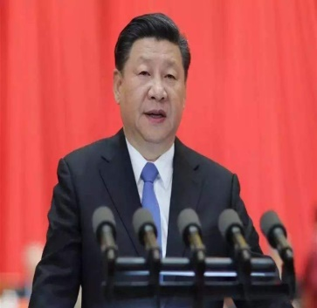
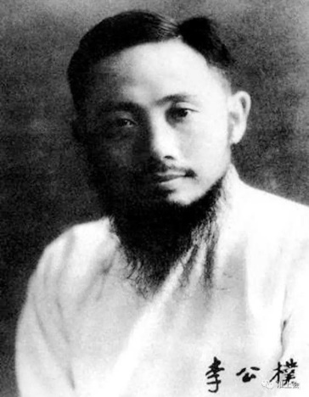
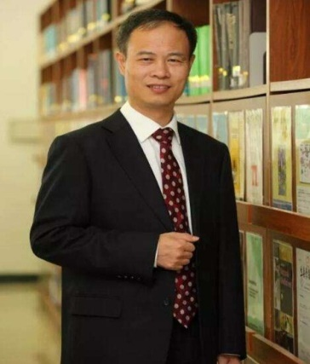
（二）内涵更为丰富
做什么人，走什么路
重信
守责
尚智
争先
理想信念教育
以天下为己任
公朴精神
认知与体验，模仿与内化
名人资源

Slide 6
（三）思路更为清晰
1
名人引路
2
活动搭桥
朴园德育实施路径
3
整体联动
4
多元建构

Slide 7
PART 02
项目内容的实施与进程

Slide 8
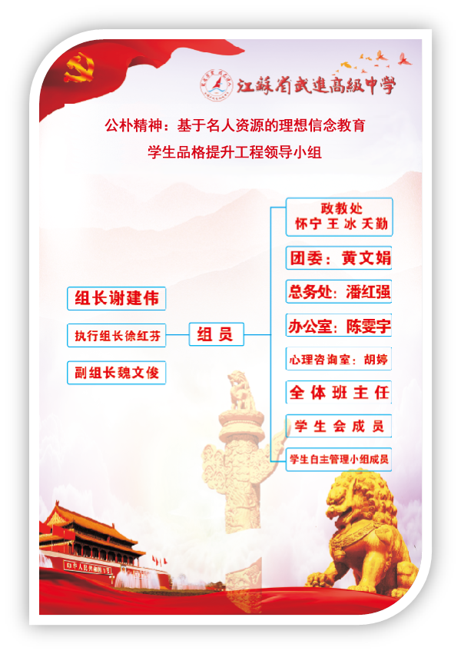
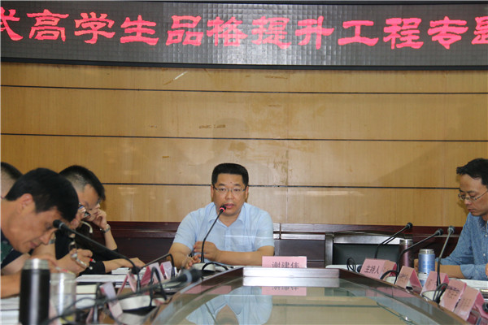
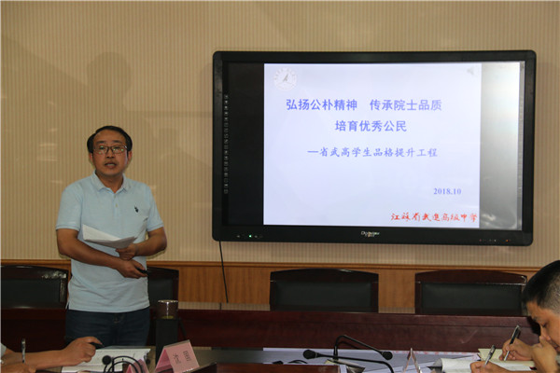
（一）改进了建设方案，优化了实施策略

Slide 9
（一）成立了项目领导小组，改进了实施方案
省武高品格提升项目经费使用情况一览表
经费来源 | 金额（万元) | 支出明细（万元）
省项目经费 | 22 | 序号 | 项目 | 经费
 |  | 1 | 书籍资料费 | 1.2
 |  | 2 | 专家指导费 | 1.6
 |  | 3 | 品格提升校本教材编写费 | 1.8
 |  | 4 | 品格提升校本课程授课费 | 0.8
 |  | 5 | 名人专家讲座费 | 2.5
 |  | 6 | 品格提升社会实践活动费 | 2.8
 |  | 7 | 环境布置费 | 0.5
 |  | 8 | 公朴班创建活动费 | 1.8
 |  | 9 | 院士班创建活动费 | 1.8
 |  | 10 | 项目负责人劳务费 | 1.3
区财政经费 | 158 | 11 | 新校区朴园场馆建设费 | 60
 |  | 12 | 新校区环境布置费 | 80
 |  | 13 | 新校区名人馆建设费 | 18
合计 | 180 |  | 174.1

Slide 10
（二） 建设了四大任务群，涵育学生品格

Slide 11
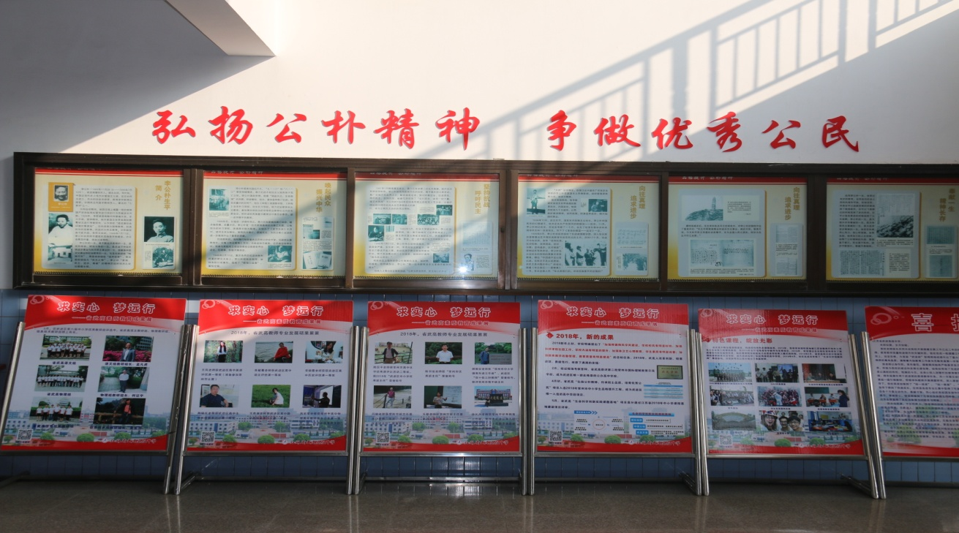
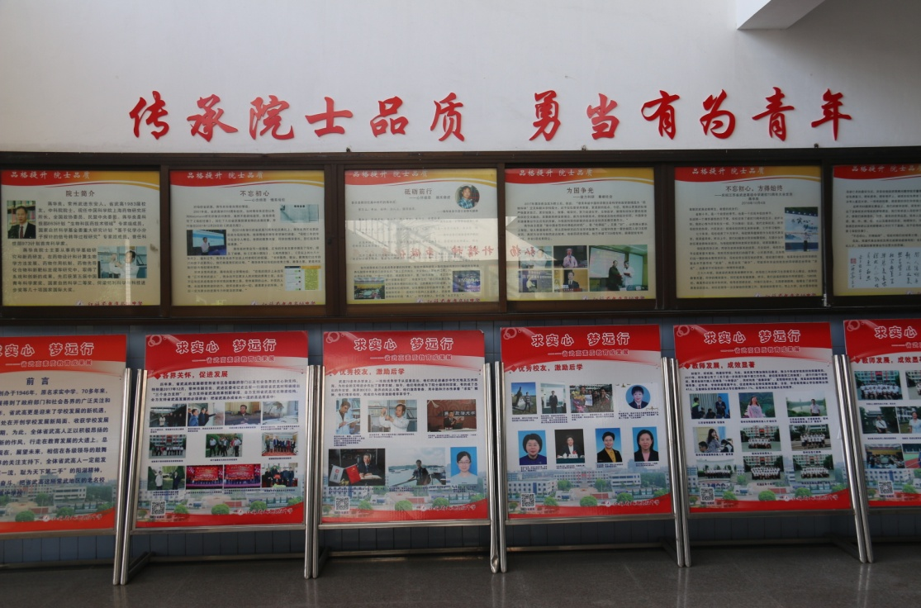
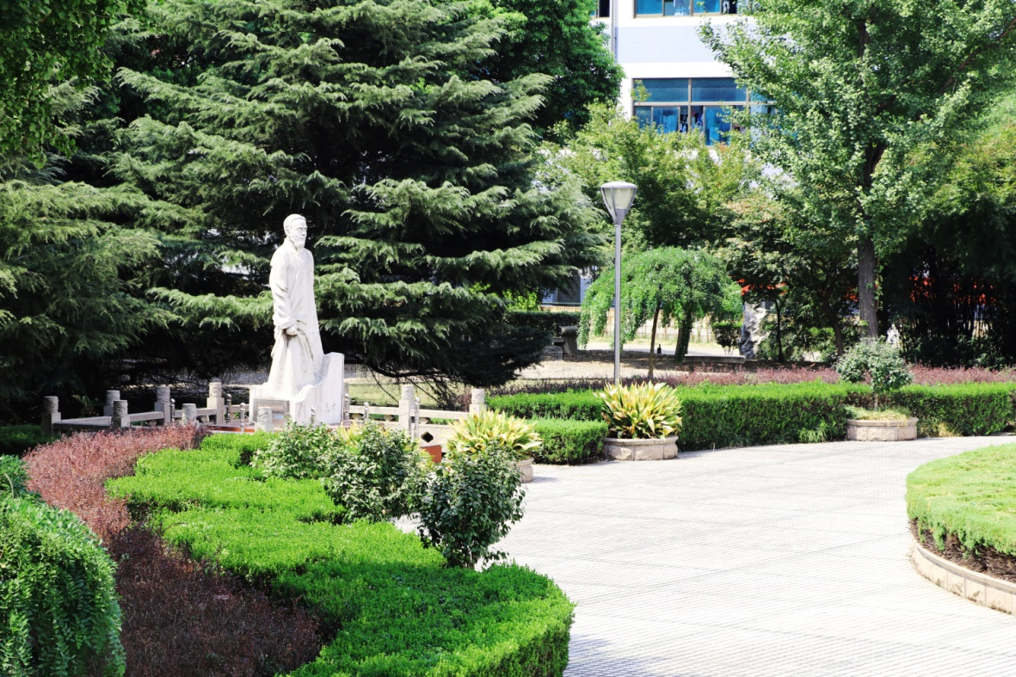
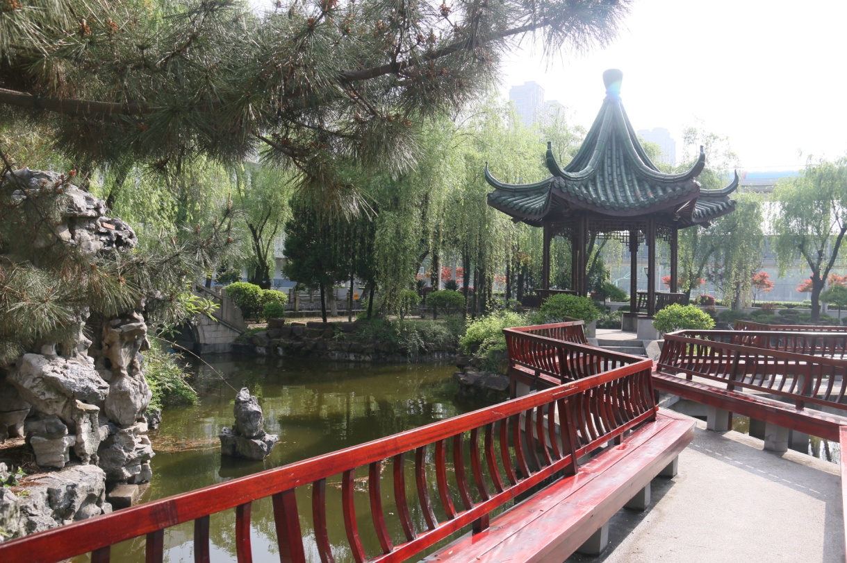
1.信念园：建“公朴精神”体验空间
公朴墙
院士墙
公
朴
路
院
士
路

Slide 12
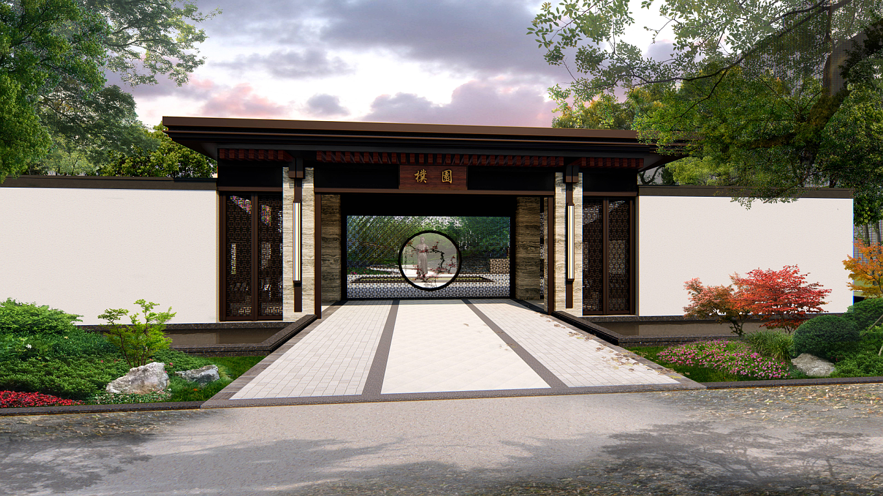
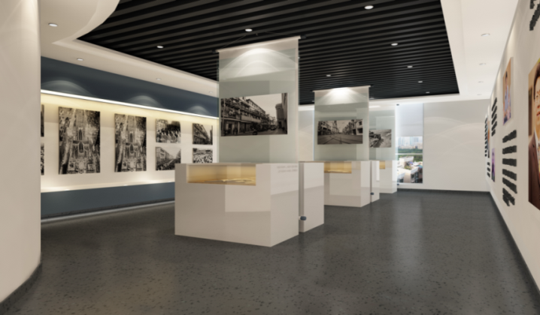
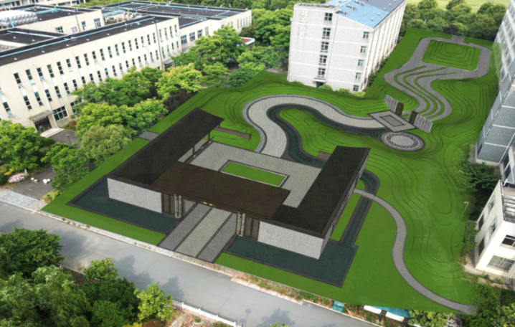
1.信念园：建“公朴精神”体验空间
名人事迹展览馆
朴 园

Slide 13
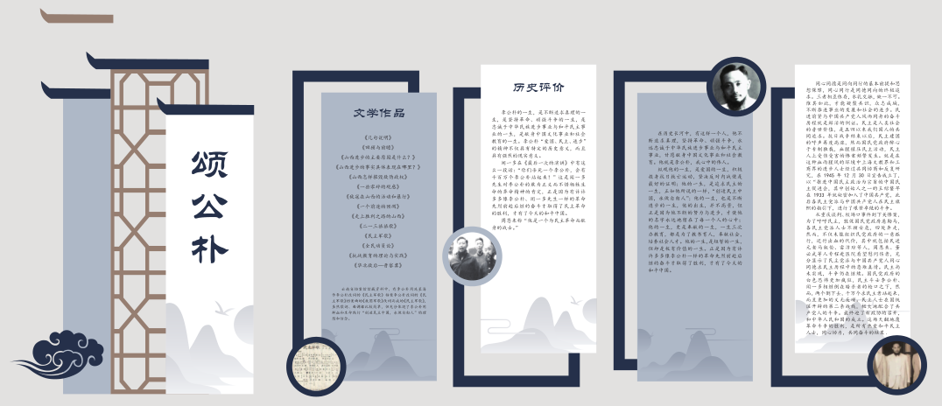
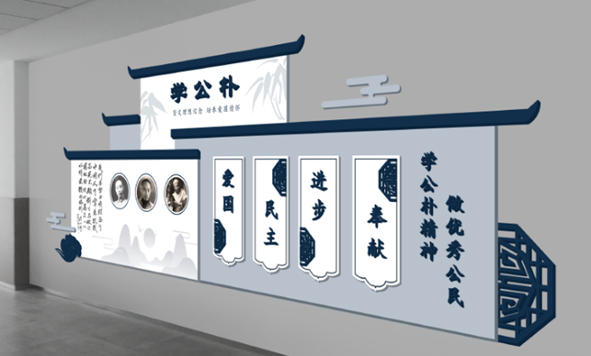
1.信念园：建“公朴精神”体验空间
李公朴文化墙

Slide 14
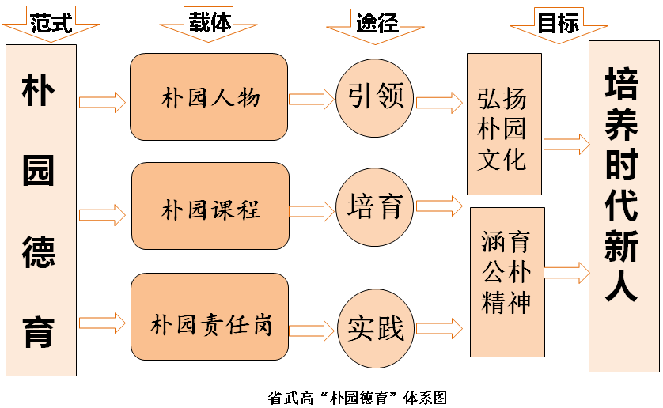
1.信念园：建“公朴精神”体验空间

Slide 15
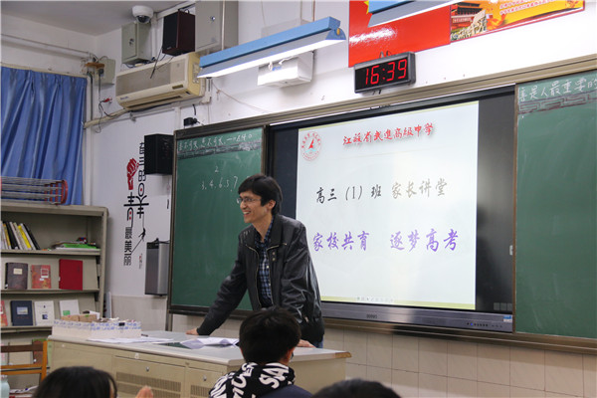
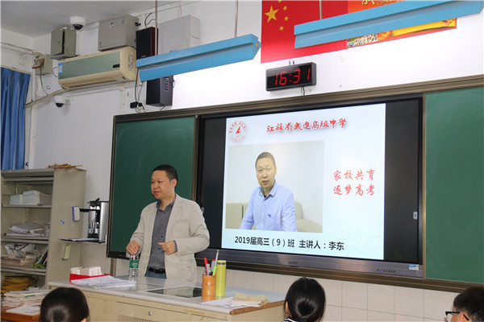
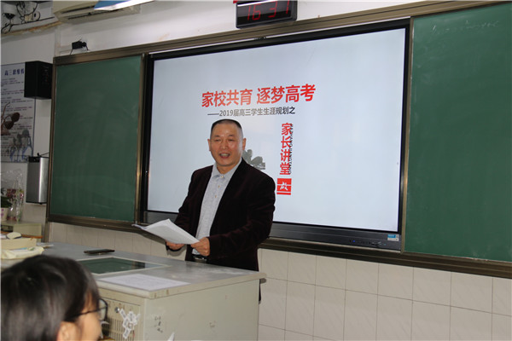
1.信念园：建“公朴精神”体验空间
朴园人物——邀请常武名人及校友进课堂

Slide 16
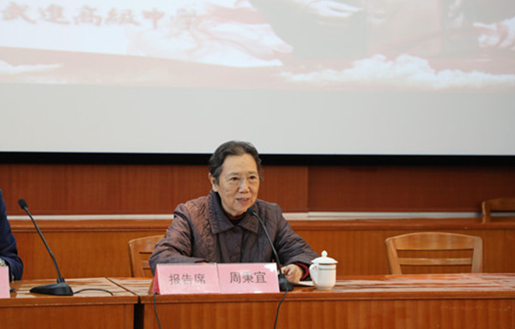
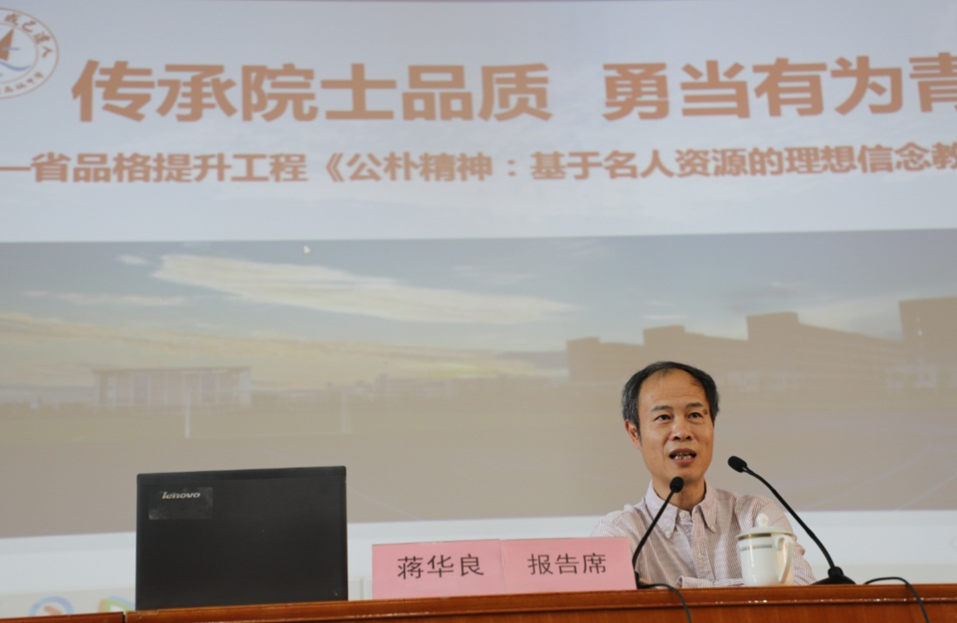
1.信念园：建“公朴精神”体验空间
校友蒋华良院士
《淳朴·勤奋·专注·守责》
主题报告
周恩来侄女周秉宜女士
《璀璨的遗产——周恩来的公仆精神》
主题报告

Slide 17
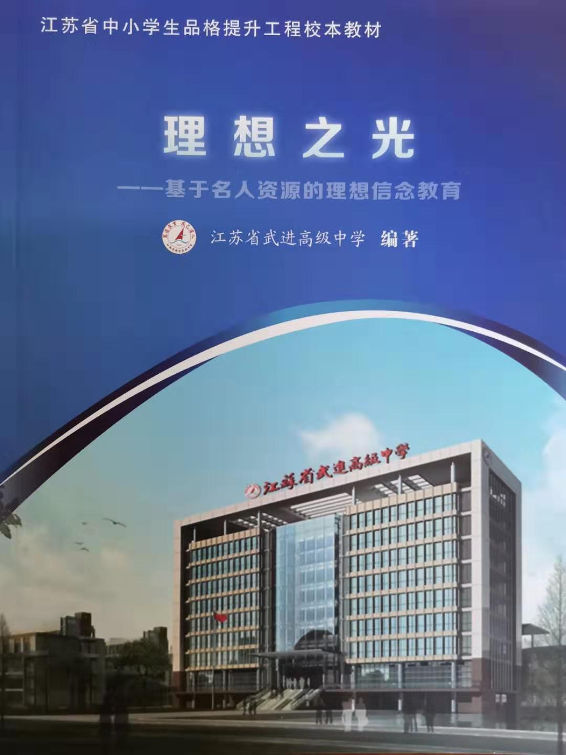
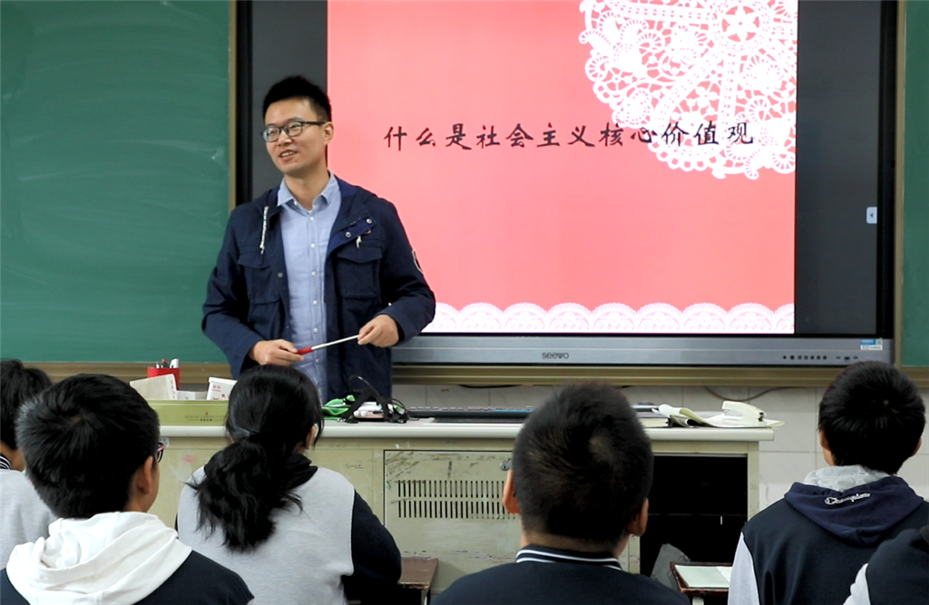
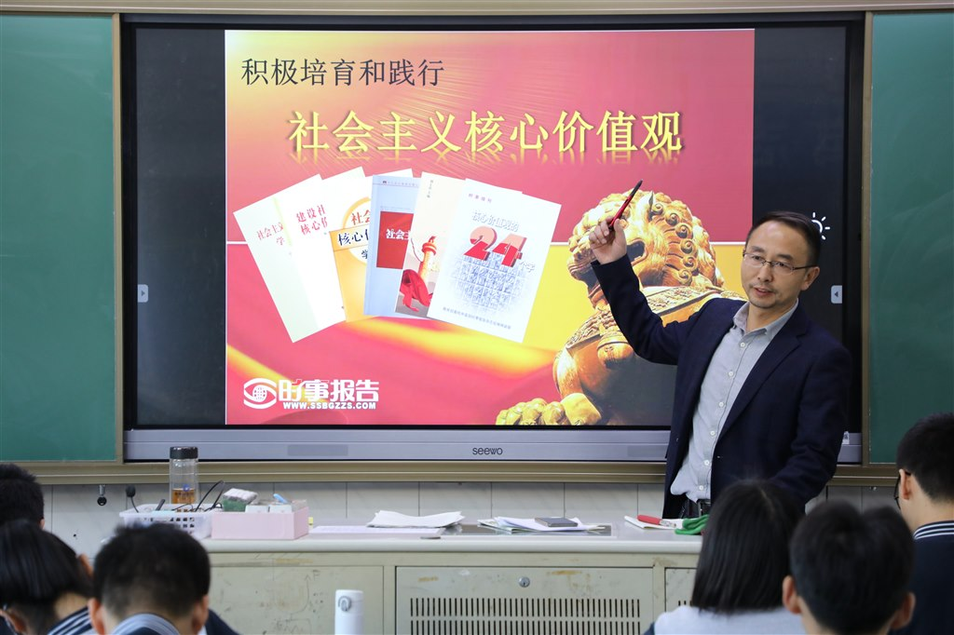
1.信念园：建“公朴精神”体验空间
朴园课程

Slide 18
1.信念园：建“公朴精神”体验空间

Slide 19
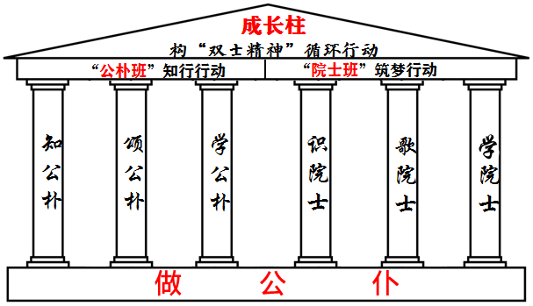
2.成长柱：构“双士精神”循环行动
“双士精神”即李公朴烈士和蒋华良院士精神。
“双士精神”赋予新的时代内涵，即：坚定的理想信念；内化为学生品格，即：重信、守责、尚智、争先。

Slide 20
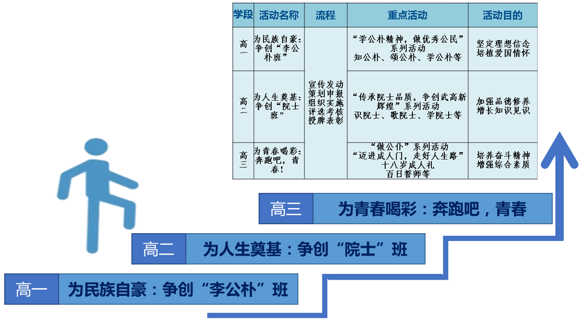
2.成长柱：构“双士精神”循环行动

Slide 21
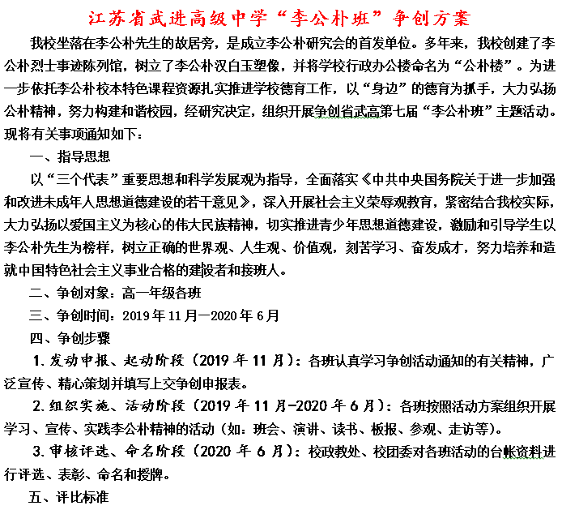
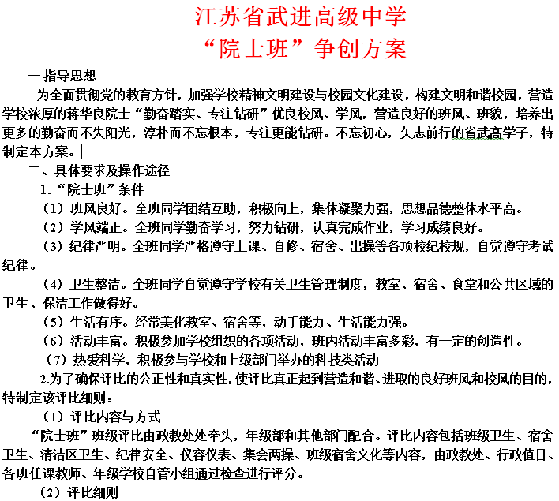
2.成长柱：构“双士精神”循环行动

Slide 22
2.成长柱：构“双士精神”循环行动

Slide 23
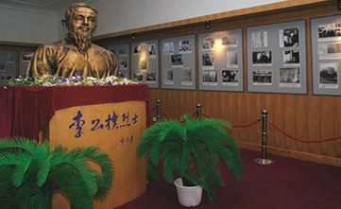
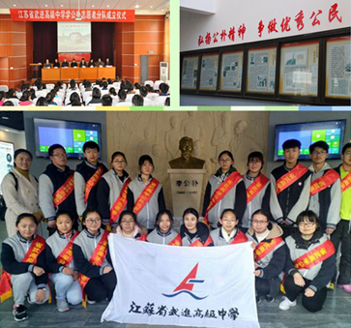
2.成长柱：构“双士精神”循环行动

Slide 24
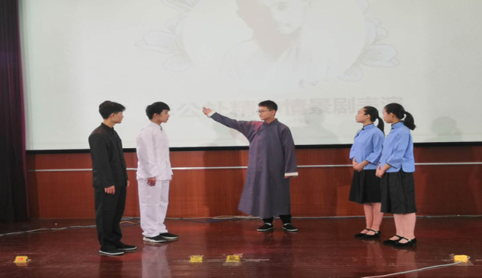
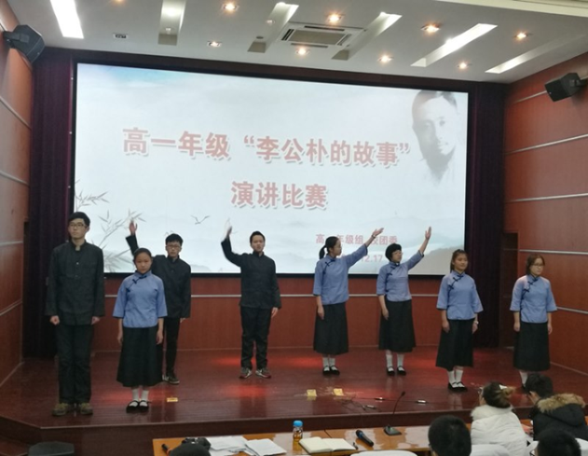
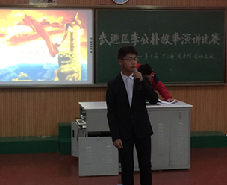
2.成长柱：构“双士精神”循环行动
话剧表演
李公朴故事演讲比赛

Slide 25
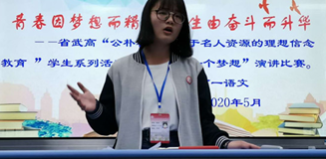
2.成长柱：构“双士精神”循环行动
演讲比赛
书法作品

Slide 26
2.成长柱：构“双士精神”循环行动

Slide 27
2.成长柱：构“双士精神”循环行动

Slide 28
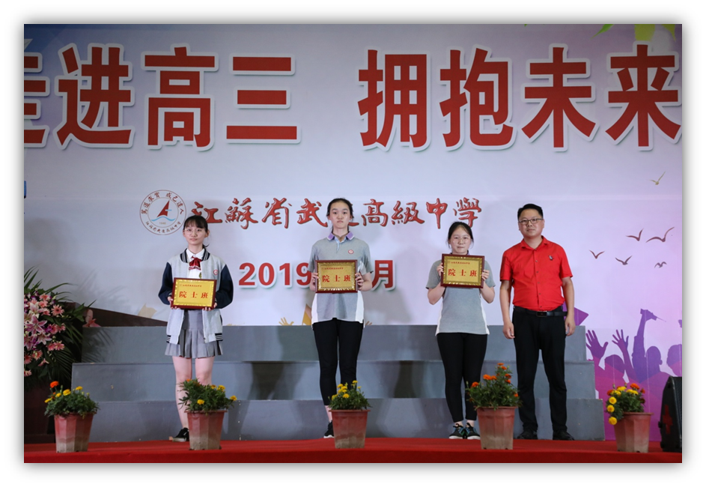
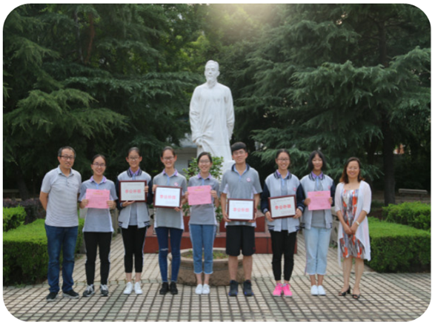
2.成长柱：构“双士精神”循环行动
“公朴班”授牌仪式
“院士班”授牌仪式

Slide 29
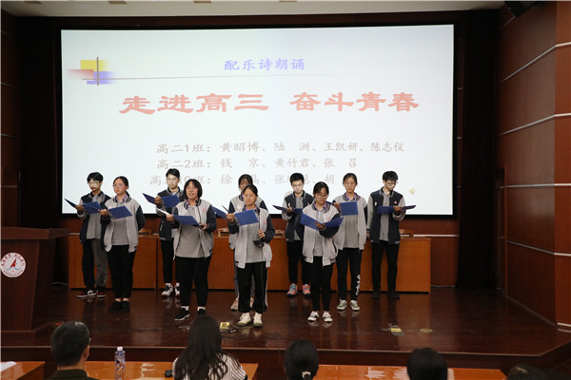
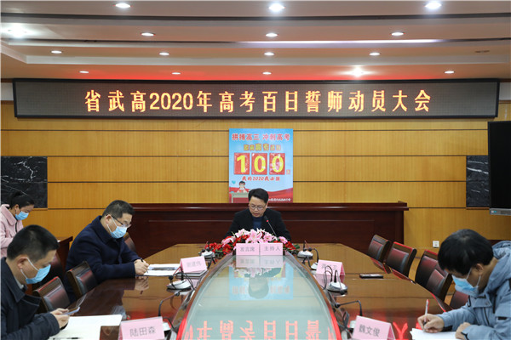
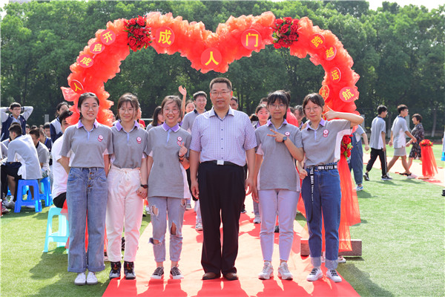
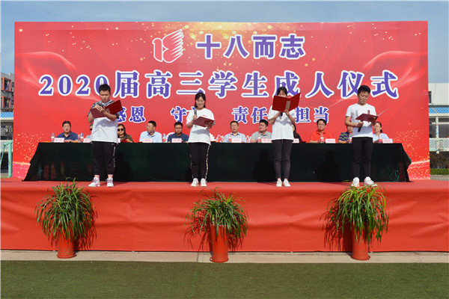
2.成长柱：构“双士精神”循环行动
走进高三
百日誓师
成人仪式
成人仪式

Slide 30
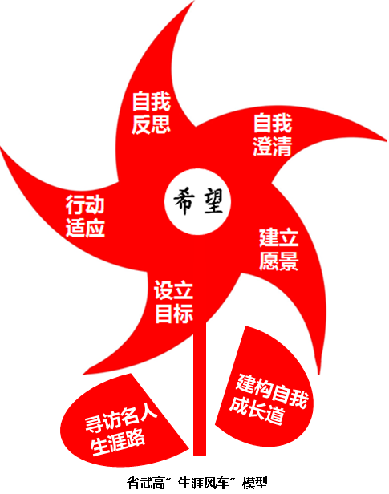
3.星光路：创“生涯风车”育人范式
“生涯风车”模型围绕“希望”— 为国为民的崇高“理想信念”这个核心内容，带动青年学生进行自我反思、自我澄清、建立愿景、设立目标、行动与适应，共同促进他们进行生涯规划和健康成长。

Slide 31
3.星光路：创“生涯风车”育人范式
寻访名人生涯路

Slide 32
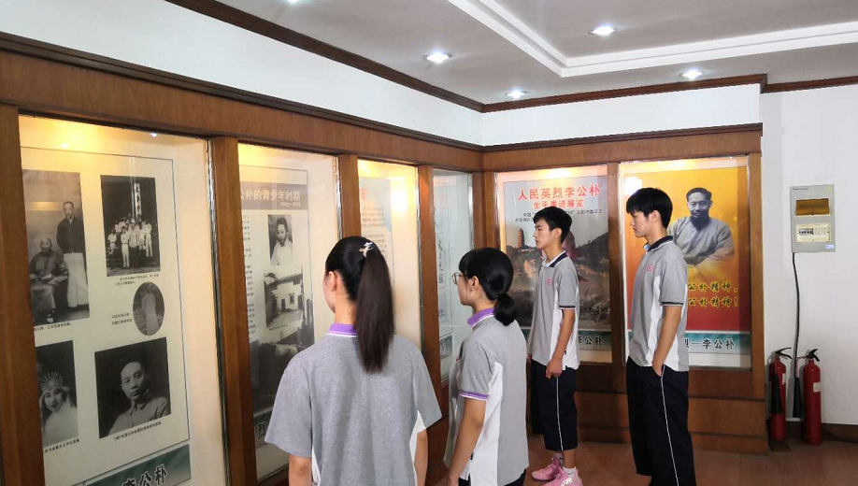
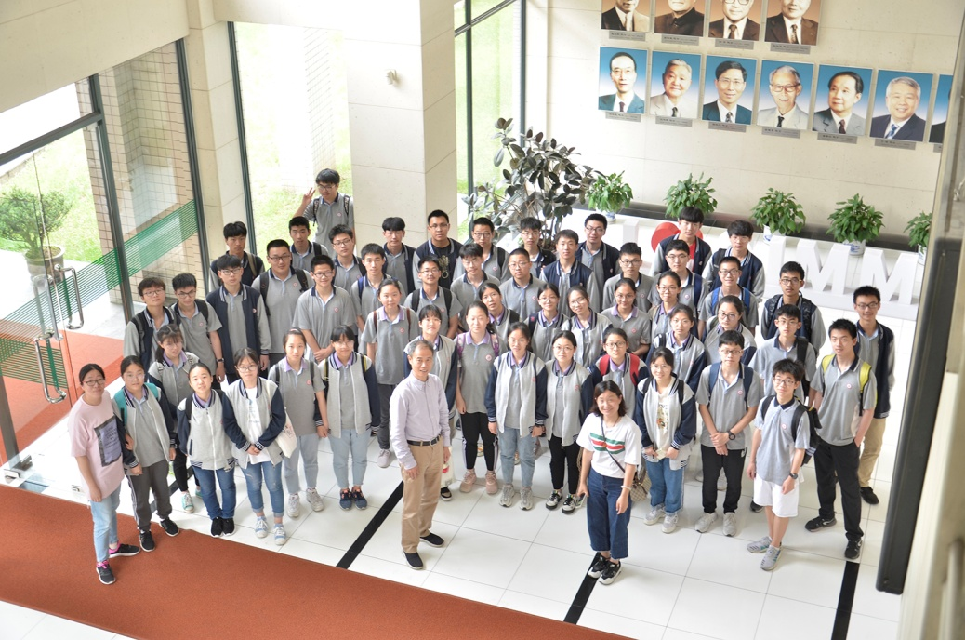
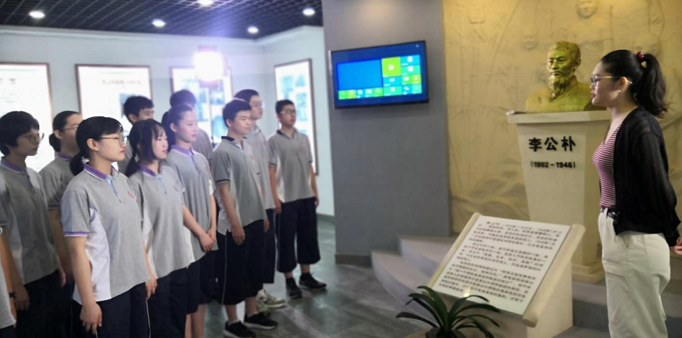
3.星光路：创“生涯风车”育人范式
参观李公朴故居
参观上海药物研究所

Slide 33
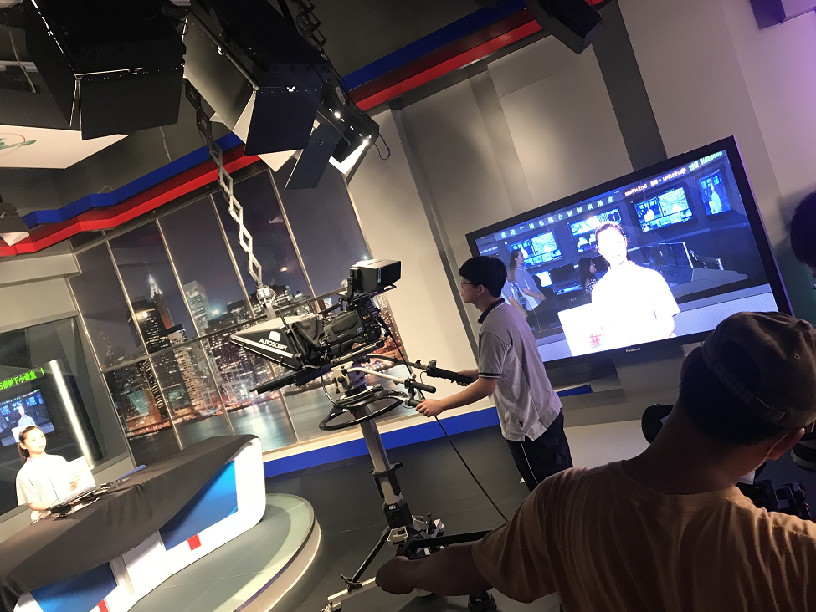
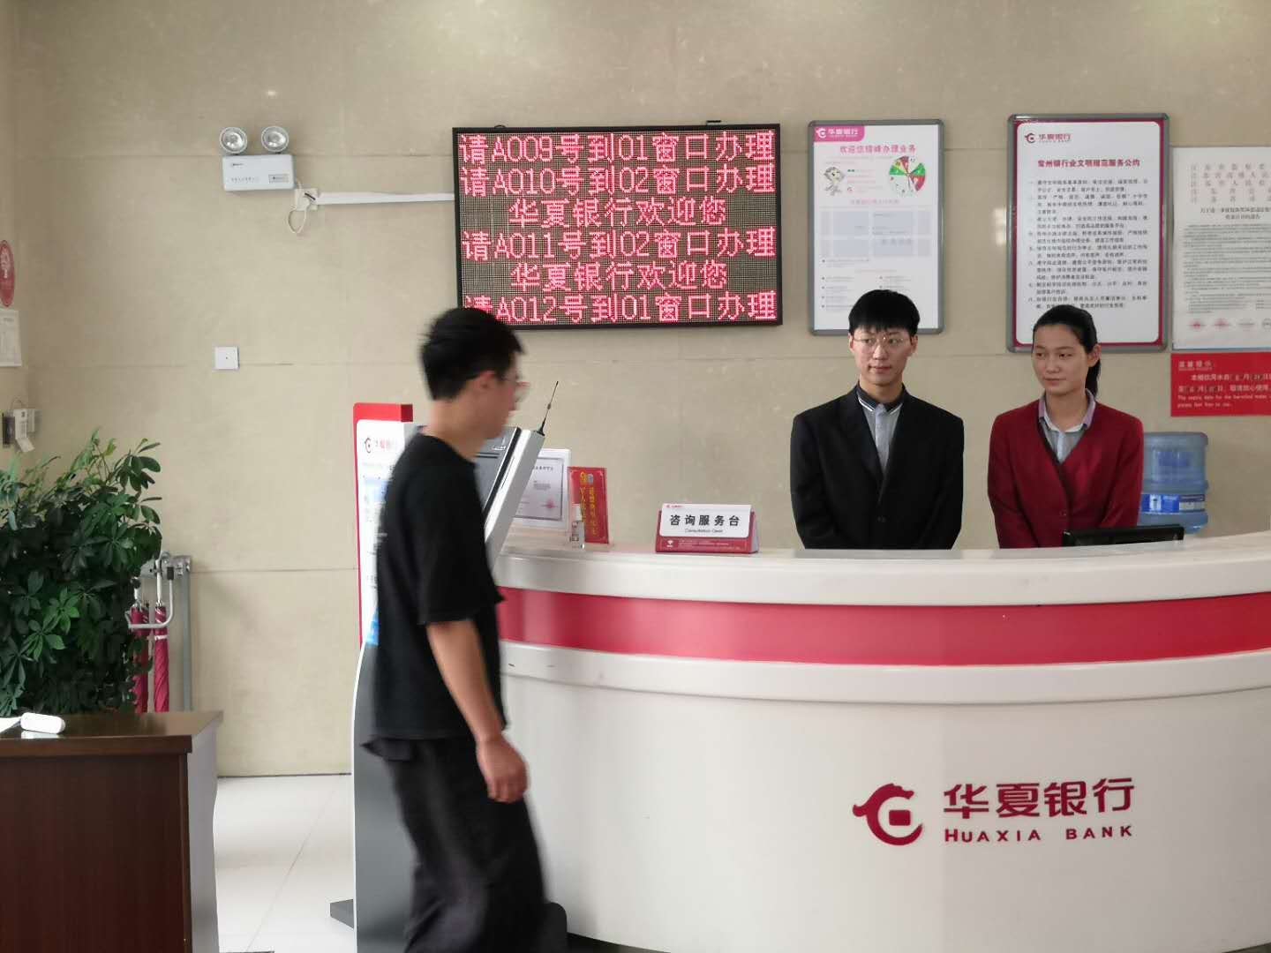
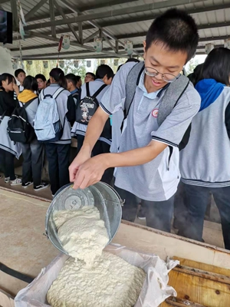
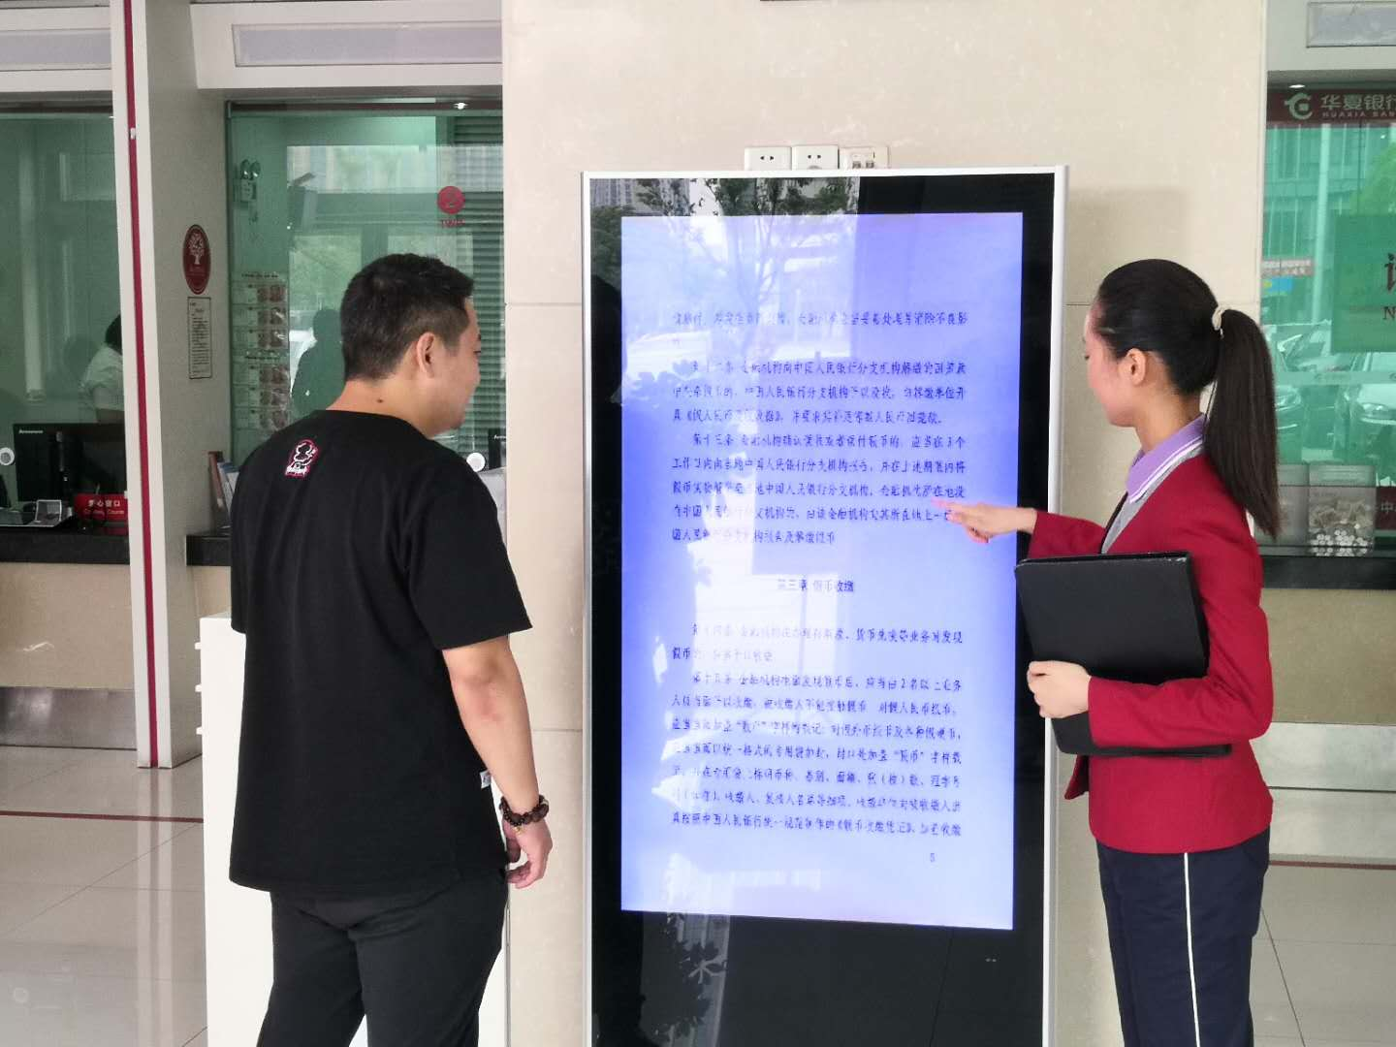
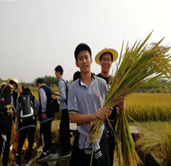
3.星光路：创“生涯风车”育人范式
百 行 职 业 体 验

Slide 34
3.星光路：创“生涯风车”育人范式
建构自我成长道

Slide 35
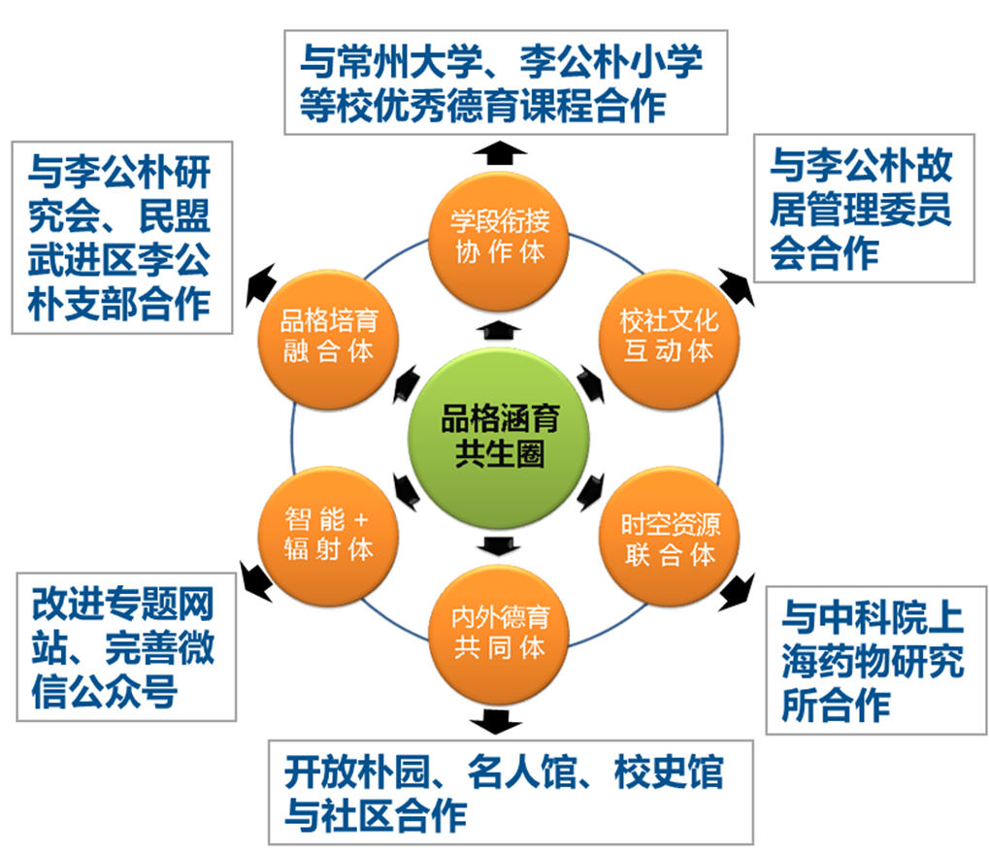
4.共生圈：织“品格涵育”资源之网

Slide 36
4.共生圈：织“品格涵育”资源之网

Slide 37
PART 03
已有成就及值得推介的创新之处

Slide 38
1.育人范式初步形成

Slide 39
2.课程体系日趋完善

Slide 40
2.课程体系日趋完善
武高之声广播台
缤纷多彩的社团活动
模拟联合国
公朴志愿者
模拟政协

Slide 41
2.课程体系日趋完善
三级三维自主管理模式
自主管理每周总结
自主管理检查单
自主管理汇总表

Slide 42
3.生涯规划走向成熟

Slide 43
4.校本课程如期开发

Slide 44
5.学校发展日新月异

Slide 45
5.学校发展日新月异
公朴精神深入人心

Slide 46
PART 04
项目的实践反思及后期安排

Slide 47
1.实践反思
场景与活动如何进一步融合
项目与课程还需进一步打通
基地的开辟还需进一步加强
评价的方式还需进一步探索

Slide 48
2.后期安排
新校区朴园德育场域的建设与智慧校园建设的有机融合
①
生涯风车育人范式的系统建构与深化
②
四维一体育人范式的深入研究与辐射推广
研究性学习成果《信念的力量》等的汇编与出版
③
④

Slide 49
2020年8月，省武高将整体搬迁至美丽的西太湖。
我们将以七十年深厚的历史底蕴为基，以智慧化、现代化为砥，在培育具有“以天下为己任”的公朴精神的接班人的道路上不忘初心、勇毅前行！

Slide 50
敬请指导！

